Slide 1
Kotihoidon työn kehittämisen näkökulmia Alustus 23.3.21
Taina Weckström
TtM, geronomi, sh, th

Slide 2
Geronomi AMK-kehittämistyön viitekehys: Kotihoidon työhyvinvoinnin ja työn kehittämisen näkökulmia (Porin perusturva 2020)
Mitkä asiat parantavat työhyvinvointia työntekijöiden näkökulmasta?
Mitkä ovat kotihoidon kehittämiskohteet työntekijöiden näkökulmasta?

Slide 3
Kotihoidon kehittäminen - tulokset

Slide 4
Osaamisen vahvistaminen
Osaamisen perustana toimii tieto, mutta onnistuneeseen työsuoritukseen se ei yksinään riitä.
Tiedon lisäksi tarvitaan taitoa, jotta tieto osataan soveltaa käytännössä onnistuneeksi suoritukseksi.
Lisäksi tarvitaan oikeanlaista asennetta onnistuneen työn suorituksen tekemiseen.
Osaamisen ja oppimisen kannalta motivaatio on tärkeä.
Osaamista arvioidaan saavutettuihin tuloksiin suhteutettuna.
Onnistuneilla kokemuksilla ja tavoitelluiden päämäärien saavuttamisella saavutetaan myös vaikuttavuutta pidemmän aikavälin tarkastelussa.
Isoin osa työssäoppimisessa tapahtuu työpaikoilla, esimerkiksi tehtäväkierron, työparityöskentelyn, projekteissa oppimisen ja kouluttajana toimimisen kautta.
(Lähde: Kamensky, M. 2015; Collin, K. & Paloniemi, S. 2007; Kupias, P., Peltola, R. & Pirinen, J. 2014).

Slide 5
Osaamisen johtaminen
Kehitetään organisaation kulttuuria oppimista tukevaksi.
Organisaation toiminta ja kilpailukyvyn tukemista osaamiseen pohjautuen.
Työntekijöiden osaamistasosta huolehtiminen ja osaamisen tehokas hyödyntäminen.
Se on myös tiedon johtamista jolla tarkoitetaan prosessien kehittämistä.
Johdon tehtävänä on ennakoida tulevaisuuden osaamistarpeita.
Esimiehen vastuulla on kehittämistoimenpiteiden konkretisointi.
Työntekijän tulee kehittää osaamistaan ja työnantajan tulee turvata mahdollisuus osaamisen kehittämiseen ja luoda kehittämistä tukevat puitteet.
Kehityskeskustelu on tärkeä työkalu osaamisen johtamisessa.
(Lähde: Kamensky, M. 2015; Collin, K. & Paloniemi, S. 2007; Kupias, P., Peltola, R. & Pirinen, J. 2014).

Slide 6
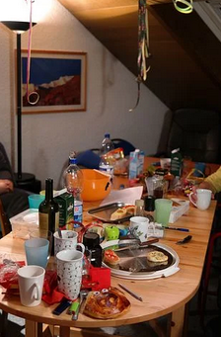
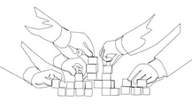
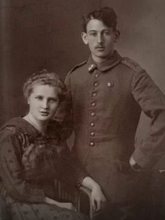
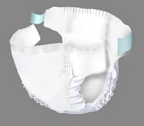
SAFETY

Slide 7
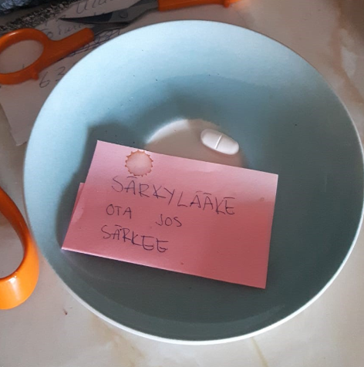
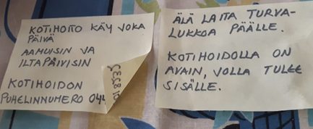
Case Veikko (tt-näkökulma)
Elämänhistoria – 88 v, leski (2009), poika ja pojan poika, ay-tausta
Voimavarat – huumorintaju, liikkumiskyky, halu asua kotonaan,
vuorokausirytmi kunnossa
Terveydentila – ei käytä päihteitä, Alzheimer, RR, masennus,
lääkkeet, vähäinen virtsainkontinenssi
Sosiaalinen tilanne – yksinäisyys, eristyneisyys
Asuinympäristö – peruskorjausta vaativa kolmen kerroksen rintamamiestalo
Taloudellinen tilanne ja etuudet – hyvä, poika huolehtii raha-asiat, eläkkeensaajan hoitotuki
Avun tarve ja nykyiset palvelut – kh 2 x vrk
aamu ja päivä, ateriapalvelu (ma, ke, pe) ja
kauppapalvelu, pyykki ja siivous,
kävelykeppi, Vivago-ranneke

Slide 8
Asiakkaan palvelukokemus

Slide 9
Työn kehittäminen tiimissä

Slide 10
Pohdintaa kehittämi- seen
Sote-alalla edellytetään jatkuvaa valmiutta uuden oppimiseen:
Työntekijänä kasvu ja kehittyminen on yksilöllinen jatkuva prosessi.
Työhön kuuluu jatkuva oman työn ja ammatin arvioiminen, kehittäminen sekä uudistaminen.
Satakunnan tulevaisuuden sote-keskushanke
Asiakaslähtöisyys
Osallisuus
Sidosryhmäyhteistyö
Monialainen tiimityö sote-keskuksissa (osahanke)
Kotiin vietävät palvelut (osahanke)
Vanheneva väestö
Palveluiden pirtaleisuus
(Satasote 2021)

